Slide 1
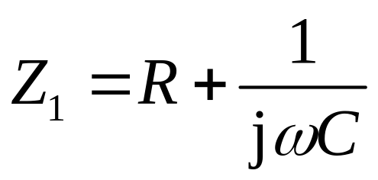
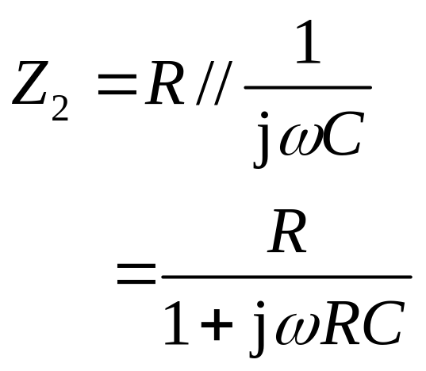
8.2 RC正弦波振荡电路
一. RC 串并联网络的选频特性
RC 串联阻抗：
R
C
RC并联阻抗：
V
O
R
C
V
f

Slide 2
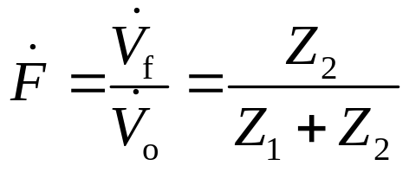
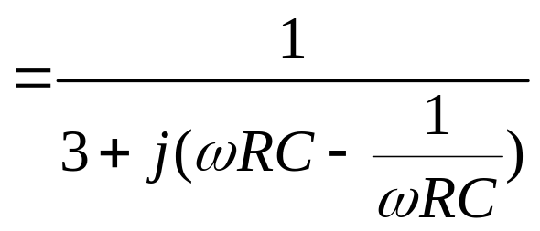
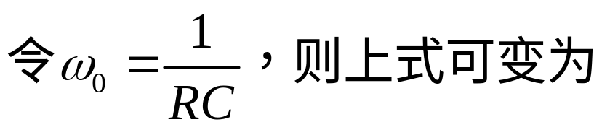
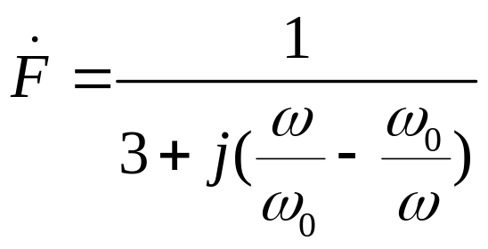
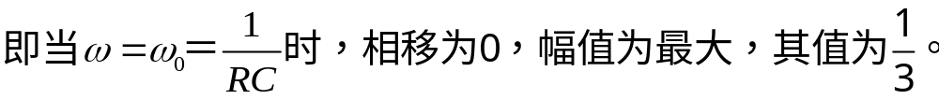
一. RC 串并联网络的选频特性
R
C
V
O
V
R
C
f

Slide 3
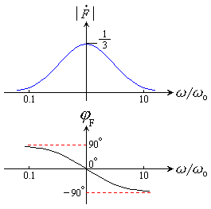
一. RC 串并联网络的选频特性
RC串并联选频网络的频率特性曲线

Slide 4
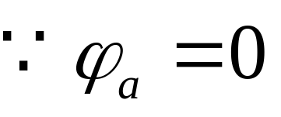
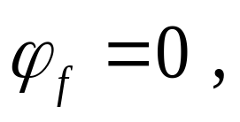
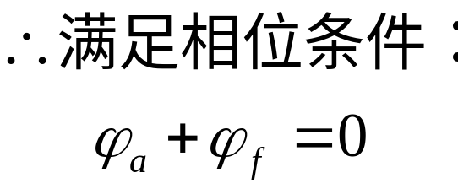

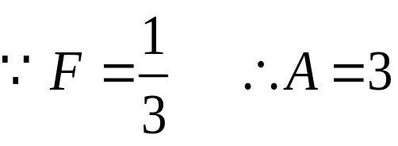
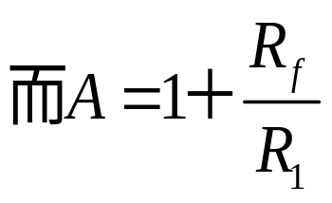

二、RC桥式振荡器
文氏桥选频电路
同相放大器
R_{f}
而在 f₀ 处
R₁
_
R
v_{o}
C
+
振幅条件：
R
C

Slide 5
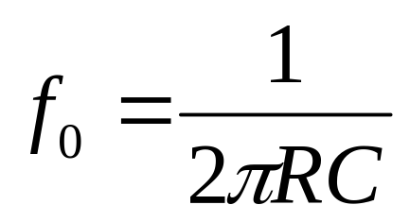
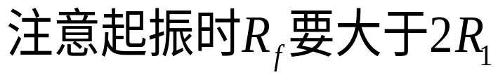
二、RC桥式振荡器
R_{f}
输出正弦波频率：
R₁
_
R
v_{o}
C
+
R
C

Slide 6
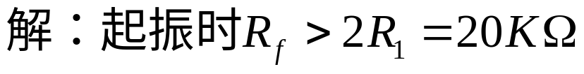
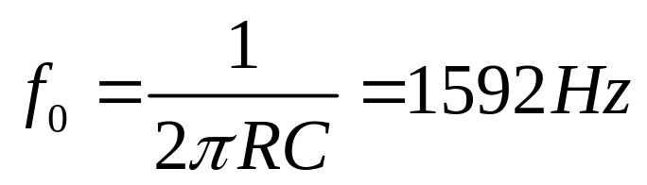
例题:R=1kΩ，C=0.1μF，R₁=10kΩ。问R_{f}为多大时才能起振？振荡频率f₀=？
R_{f}
R₁
R
_
v_{o}
C
+
R
C

Slide 7
能自动稳幅的振荡电路（1）
半导体热敏电阻
(负温度系数）
R_{T}
T°
起振时R_{T}>2R₁, 使A>3,易起振。
当v_{o}幅度增大时，R_{T}减少。当减少到R_{T}=2R₁时，A=3。
因此v_{o}幅度自动稳定于某一幅值。
R
_
v_{o}
C
+
R
C
R₁

Slide 8
能自动稳幅的振荡电路（2）
D₁
将R_{f}分为二个：
R_{f1} 和R_{f2} ， R_{f2}与
二极管并联
R_{f1}
R_{f2}
D₂
R
_
C
+
R_{f1}+R_{f2}略大于2R₁,随着v_{o}的增加，R_{f2}逐渐被短接，A自动下降，输出自动被稳定于某一幅值。
R
C
R₁

Slide 9
振荡频率的调节：
R₂
K：双联波段开关，
切换R，用于
粗调振荡频率。
R_{f}
R₁
R₃
K
R
_
v_{o}
振荡频率：
C
R₂
+
R₁
R₃
C
R₁
K
C：双联可调电容，改变C，用于细调振荡频率。

Slide 10
电子琴的振荡电路：
1
1
R₂
1
F
=
2
f
=
R
R₂₈
0
2
+
1
2π
C
R
R
1
2
R
R₂₇
3
2
D₁
使R₂>>R₁
R₂₆
4
R_{F2}
R_{F1}
1
F
≈
5
R₁
2
R₂₅
D₁
AF≥1
A≥2
R₂₄
6
_
v_{o}
C
功率放大器
R₂₃
7
+
R₂₂
1
R
+
R
R₂₁
A
=
1
+
F1
F2
≥
2
C
R
R_{f}
f
可调
R_{F1}+R_{F2}≥R_{f}

